Slide 1
ACADEMIA
CRISTO
Notes:
Antes de la clase en vivo, el profesor hará lo siguiente en el grupo de WhatsApp:
Compartir las siguientes tareas:
Vea el video breve de enseñanza (Video 1) y responda las siguientes preguntas:
¿Por qué la iglesia cristiana primitiva se expandió tan rápidamente?
¿Cuál fue la "roca" sobre la cual se construyó la iglesia cristiana primitiva según la Iglesia Católica Romana? ¿Y según las iglesias luteranas y protestantes?
Las diferentes denominaciones cristianas se pueden agrupar en tres categorías. ¿Cuáles son?
¿Qué sucedió en el 455 d.C. y en el 1054 d.C.?
¿Quiénes fueron Savonarola y Huss?
Lea Mateo 16:13-28

Slide 3
Lección 1
Las Diferentes Denominaciones: Su Desarrollo Histórico

Slide 4
Saludos y bienvenidos
Notes:
Presentarse (5 minutos o más) - Estas presentaciones pueden llevar más tiempo ya que es la primera clase. Preséntese y dé algunos de sus antecedentes. Dependiendo de la cantidad de alumnos en la sesión, puede pedir que se presenten ellos, dándoles la oportunidad de decir de donde son y cuánto tiempo han estado en la Academia.

Slide 5
Oración
Notes:
Oración: Querido Padre Celestial, tu Hijo y nuestro Salvador, Jesús, ha dicho que "tu Palabra es verdad". Te pedimos que bendigas esta lección y las lecciones venideras. Envía al Espíritu Santo para guiarnos en la verdad que nos llevará a una verdadera identificación espiritual para que sepamos lo que creemos y por qué. En el nombre de Jesús oramos, Amén. (1 minuto)

Slide 6
Objetivos de la Lección
Identificar el propósito y los objetivos del curso
Leer tres versículos de nuestra identidad espiritual en la familia
de Dios.
Identificar las tres ramas principales del cristianismo.
Notes:
Respeto: Explique la importancia de hacer las tareas, mostrando respeto y etiqueta hacia el maestro, los estudiantes en la clase y en el grupo de WhatsApp. (1 minuto)
Objetivos de la Lección
Identificar el propósito y los objetivos del curso
Leer tres versículos de nuestra identidad espiritual en la familia de Dios.
Identificar las tres ramas principales del cristianismo.

Slide 7
Panorama del Discipulado
Notes:
Panorama del Discipulado de Academia Cristo:

Slide 8
La Biblia
6 CURSOS
Identificación Espiritual y Legalismo
2 CURSOS
DISCIPULADO 13 CURSOS EN TOTAL
Las Enseñanzas de Jesús
3 CURSOS
La Palabra Crece
2 CURSOS
Notes:
Son 13 cursos breves en total para terminar el Discipulado de Academia Cristo
6 cursos de la serie La Biblia. Estudiamos historias bíblicas y vamos perfeccionando el método de las 4 C.
En dos cursos “Identificación Espiritual” y “Legalismo” vemos las diferencias claves entre las iglesias cristianas.
En la serie titulada “La Palabra Crece” recibiremos capacitación en hacer discípulos, la multiplicación de discípulos, y la multiplicación de iglesias. La serie empieza en el “Discipulado,” y continua en el “Discipulado Dos.”

Slide 9
Propósito del curso
Usar la Biblia para ayudarle a entender lo que usted cree y por qué
Explicar lo que significa “Luterana Confesional”
Queremos ayudarle a tener una identidad espiritual basada únicamente en lo que dice la Palabra de Dios, porque la Palabra de Dios es la verdad.
Notes:
Sobre este curso: Explique el propósito de este curso.
Hay muchas “identidades” espirituales – sistemas de creencias – en el cristianismo de hoy. Muchos de ustedes vienen de iglesias que tienen alguna de estas y está bien. Algunos de ustedes no tienen una iglesia o solo están iniciando a aprender la Biblia. ¡Eso está bien, también! En este curso, queremos usar la Biblia para ayudarle a entender lo que usted cree y por qué.
En Academia Cristo, nuestra identidad espiritual es Luterana Confesional. Más adelante en este curso, le explicaremos lo que significa, y si quiere unirse a nosotros, le damos la bienvenida. Sin embargo, la meta de este curso es presentar lo que dice la Biblia, comparar esto con lo que enseñan las iglesias, y permitirle identificar por sí mismo con cual grupo unirse.
En resumen: queremos ayudarle a tener una identidad espiritual basada únicamente en lo que dice la Palabra de Dios, porque la Palabra de Dios es la verdad.

Slide 10
Objetivos del Curso
Compare los diferentes tipos de iglesias con lo que la Biblia dice.
Mientras aprende acerca de las diferencias entre las iglesias, identifique sus propias convicciones.
Notes:
Objetivos del curso:
Compare los diferentes tipos de iglesias con lo que la Biblia dice.
Mientras aprende acerca de las diferencias entre las iglesias, identifique sus propias convicciones.

Slide 11
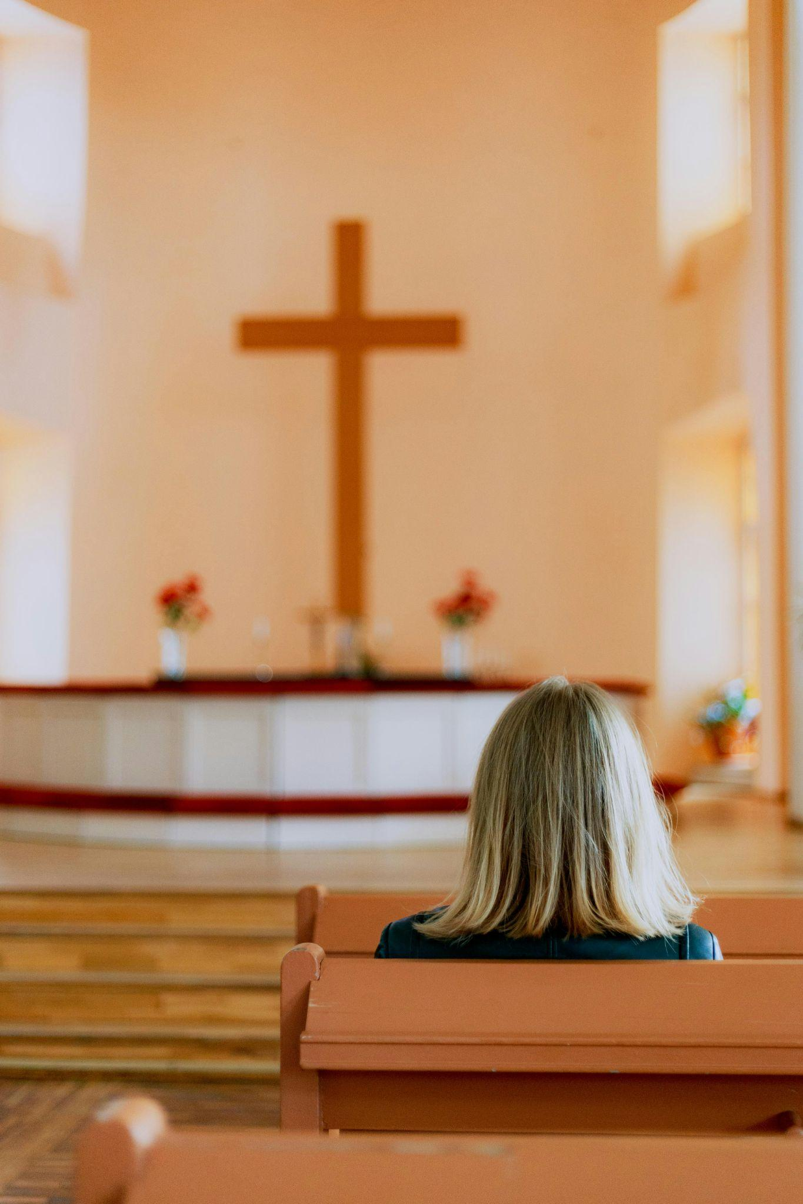
Nuestra identidad en Cristo
1 Pedro 2:9
Gálatas 4:7
Salmo 27:10
Notes:
Nuestra identidad en Cristo.
Antes de estudiar todas las diferentes iglesias en el mundo y trabajar para encontrar nuestro propio lugar en ellas, es bueno recordar la profunda y fundamental identidad que tenemos en la familia de Dios. Leamos 1 Pedro 2:9, Gálatas 4:7 y Salmo 27:10. Piensa en cuán importantes son estas verdades cuando estamos estudiando algunos temas que pueden ser muy emotivos y difíciles para las personas.

Slide 12
¿Por qué hay tantas denominaciones diferentes?
Notes:
¿Por qué hay tantas denominaciones diferentes?
Para responder esta pregunta, será de ayuda entender de dónde provienen todas las diferentes identidades espirituales – o denominaciones -. En las primeras dos clases de este curso, estudiaremos esto. Primero, explicaremos el desarrollo de las diferentes denominaciones cristianas desde una perspectiva histórica. Luego, lo explicaremos desde una perspectiva hermenéutica (la hermenéutica es el método que se usa para interpretar las escrituras).

Slide 13
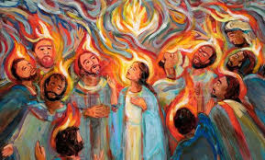
La expansión del cristianismo .
Notes:
La expansión del cristianismo.
Dios concedió un crecimiento increíble a la iglesia primitiva. El libro de Hechos dice como el número de creyentes creció de un pequeño grupo en la Ascensión de Cristo a más de tres mil en Pentecostés (2:41), luego a cerca de cinco mil (4:4), hasta que su número no pudo calcularse (6:7). Para el año 300 D.C, algunos eruditos estimaron que el número de creyentes había crecido a 30 millones, con iglesias por todo el imperio Romano.

Slide 14
¿Por qué la iglesia cristiana primitiva se expandió tan rápidamente?
Notes:
¿Por qué la iglesia cristiana primitiva se expandió tan rápidamente? Esto se enseña en el video; permita a los estudiantes ofrecer respuestas antes de agregar lo siguiente.

Slide 15
Porque no me avergüenzo del evangelio, porque es poder de Dios para salvación a todo aquel que cree; al judío, primeramente, y también al griego.
Romanos 1:16
Notes:
La causa principal del crecimiento es la misma que nos llevó a la fe: El poder del mensaje del evangelio para producir fe en aquellos que lo escuchan.
“Porque no me avergüenzo del evangelio, porque es poder de Dios para salvación a todo aquel que cree; al judío, primeramente, y también al griego.” (Rom. 1:16)
La perfecta obediencia de Jesús a la ley de Dios nos ha sido atribuida; Cristo nos granjeó el perdón completo y gratuito. Los creyentes tienen la promesa segura de la vida eterna que ofrece paz, esperanza y consuelo en la perfección del cielo, especialmente a las personas menos respetadas por la sociedad.

Slide 16
El poder del mensaje del evangelio para producir fe en aquellos que lo escuchan.
El gobierno Romano
El amor y la compasión que los cristianos mostraron a los miembros más vulnerables de la sociedad
Notes:
En segundo lugar, el gobierno romano que, normalmente, era tolerante con otras religiones (suponiendo que estuvieran dispuestos a adorar al emperador como un dios), clasificó al cristianismo como una religión ilícita porque hablaba de un Rey (Jesús). Interpretaron esto como una ofensa y una amenaza para el emperador romano. Como resultado, fue perseguido. Muchos cristianos huyeron de esta persecución. Cuando huyeron, llevaron el evangelio con ellos a muchas partes diferentes (Hechos 8:4).
Finalmente, el amor y la compasión que los cristianos mostraron a los miembros más vulnerables de la sociedad (mujeres, viudas, niños, esclavos y huérfanos) e incluso a los mismos enemigos que los perseguían sirvieron como un tremendo testimonio de la convicción que tenían en sus corazones. Incluso el mundo incrédulo tuvo que reconocer cómo los cristianos se amaban (Juan 13:34,35).

Slide 17
¿Cuál fue la "roca" sobre la cual se construyó la iglesia cristiana primitiva?
Notes:
¿Cuál fue la "roca" sobre la cual se construyó la iglesia cristiana primitiva? Permita a los estudiantes ofrecer respuestas antes de agregar lo siguiente.

Slide 18
Él les dijo: Y vosotros, ¿quién decís
que soy yo? Respondiendo Simón Pedro, dijo: Tú eres el Cristo, el Hijo del Dios viviente. Entonces le respondió Jesús: Bienaventurado eres, Simón, hijo de Jonás, porque no te lo reveló carne ni sangre, sino mi Padre que está en los cielos. Y yo también te digo, que tú eres Pedro, y sobre esta roca edificaré mi iglesia; y las puertas del Hades no prevalecerán contra ella.
Mateo 16:15-18
Notes:
(Mateo 16:15-18 en la pantalla) La respuesta a esta pregunta depende de la interpretación de Mateo 16:15-18. ¿Quién es “esta roca” sobre la cual Jesús dice que edificará su iglesia? En el contexto, Jesús podría estar refiriéndose a Pedro. Esta es la interpretación de la Iglesia Católica Romana (ICR). Creen que la roca sobre la que se edificó la iglesia fue Pedro y que fue el primero en una línea ininterrumpida de Papas (sucesión apostólica). La otra opción es que Jesús se está refiriendo a la confesión de Pedro; la roca sobre la cual edificará su iglesia es la verdad de que Jesús es “el Cristo”, el Salvador prometido. Para determinar qué interpretación es correcta, necesitamos comparar este versículo con el resto de lo que dice la Biblia (dejemos que las Escrituras interpreten las Escrituras).

Slide 19
Porque nadie puede poner otro fundamento que el que está puesto, el cual es Jesucristo.
1 Corintios 3:11
Notes:
(1 Corintios 3:11 y Efesios 2:19-20 en la pantalla) Cuando lo hacemos, encontramos que no hay otro versículo de la Biblia que se refiera a Pedro como el fundamento de la iglesia. En cambio, tenemos muchos que se refieren a Cristo como el fundamento de la iglesia. (Además de los versículos en la pantalla, el profesor podría hacer referencia a 1 Pedro 2:4-8, donde Pedro no se llama a sí mismo, sino a Cristo, la piedra angular de la iglesia.) Por eso, la interpretación luterana y protestante es que Pedro NO era la roca sobre la cual se edificó la iglesia. La iglesia está más bien edificada sobre Cristo, como Pedro confesó bellamente: «¡Tú eres el Cristo (Mesías - Salvador) !, ¡el Hijo del Dios viviente!» (Mateo 16:16).
Luego de resumir brevemente las dos interpretaciones con las imágenes en la pantalla, el profesor concluye: Lamentablemente, la interpretación incorrecta triunfó en la historia de la iglesia. Esto condujo al desarrollo del papado.

Slide 20
Así que ya no sois extranjeros ni advenedizos, sino conciudadanos de los santos, y miembros de la familia de Dios, edificados sobre el fundamento de los apóstoles y profetas, siendo la principal piedra del ángulo Jesucristo mismo.
Efesios 2:19-20
Notes:
(1 Corintios 3:11 y Efesios 2:19-20 en la pantalla) Cuando lo hacemos, encontramos que no hay otro versículo de la Biblia que se refiera a Pedro como el fundamento de la iglesia. En cambio, tenemos muchos que se refieren a Cristo como el fundamento de la iglesia. (Además de los versículos en la pantalla, el profesor podría hacer referencia a 1 Pedro 2:4-8, donde Pedro no se llama a sí mismo, sino a Cristo, la piedra angular de la iglesia.) Por eso, la interpretación luterana y protestante es que Pedro NO era la roca sobre la cual se edificó la iglesia. La iglesia está más bien edificada sobre Cristo, como Pedro confesó bellamente: «¡Tú eres el Cristo (Mesías - Salvador) !, ¡el Hijo del Dios viviente!» (Mateo 16:16).
Luego de resumir brevemente las dos interpretaciones con las imágenes en la pantalla, el profesor concluye: Lamentablemente, la interpretación incorrecta triunfó en la historia de la iglesia. Esto condujo al desarrollo del papado.

Slide 21
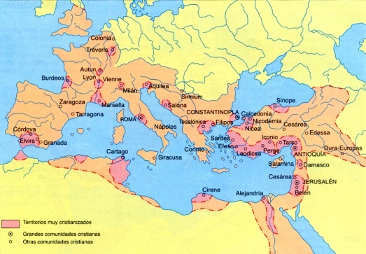
Sedes del cristianismo .
Roma
Constantinopla
Éfeso
Alejandría
Jerusalén
Corinto
Antioquía
Notes:
Sedes del cristianismo.
El cristianismo se extendió rápidamente. Se extendió a todas partes. Sin embargo, se centró alrededor de 7 ciudades importantes conocidas como “sedes del cristianismo” (Roma, Constantinopla, Éfeso, Alejandría, Jerusalén, Corinto y Antioquía). Con el tiempo, Roma se convirtió en la más prominente, posiblemente porque tenía la mayor cantidad de cristianos y porque, según la leyenda, Pedro fue martirizado en Roma (crucificado de cabeza).

Slide 22
¿Qué sucedió en 455 d.C. y en 1054 d.C.?
Notes:
¿Qué sucedió en 455 d.C. y en 1054 d.C.? Permita a los estudiantes ofrecer respuestas antes de agregar lo siguiente.

Slide 23
455 d.C. | 1054 d.C.
El obispo de Roma emitió un edicto: todos los obispos estaban sujetos al obispo en Roma. | El obispo de Constantinopla rechazó la primacía de Roma.
Notes:
En 455 d.C., el obispo de Roma emitió un edicto que indicaba que todos los obispos estaban sujetos al obispo en Roma. Roma se llamó a sí misma “la primera entre iguales”, lo cual es, en realidad, una contradicción en los términos. Roma estaba oficialmente al mando de la iglesia cristiana y se mantendría así durante el próximo medio milenio.
En 1054 d.C., el obispo de Constantinopla rechazó la primacía de Roma. Esta negativa a someterse a la autoridad romana se basó más en razones políticas que teológicas. Esta negativa causó una división (cisma) que resultó en el nacimiento de otra identidad espiritual - la Iglesia Ortodoxa Oriental - con el Patriarca como su líder. Durante los siguientes 500 años, el Papa sería el jefe de la iglesia cristiana occidental y el Patriarca la cabeza de la iglesia cristiana oriental.

Slide 24
¿Quiénes fueron Savonarola
y Huss?
Notes:
¿Quiénes fueron Savonarola y Huss? Ambos eran reformadores que tenían fuertes desacuerdos con la Iglesia Católica Romana.

Slide 25
Savonarola: Habló contra la corrupción y la inmoralidad de la Iglesia Católica Romana.
Juan Hus: Quiso que la Biblia fuera estudiada y predicada en el idioma del pueblo; tenía profundo impacto en Martín Lutero.
Juan Wycliffe: Mejor conocido por traducir la Biblia Vulgata al idioma de la gente.
Notes:
Savonarola (1452 a 1498) era italiano (Florencia), fraile dominicano que habló contra la corrupción y la inmoralidad de la Iglesia Católica Romana. Fue excomulgado, ahorcado y quemado hasta la muerte a los 45 años por sus críticas al Papa (Alejandro VI).
Juan Hus (1369 a 1415) fue un reformador checo (Praga). Su obra, más tarde, tendría un profundo impacto en Martín Lutero. Habló contra la inmoralidad entre los sacerdotes, como adulterio y borrachera. Quiso que la Biblia fuera estudiada y predicada en el idioma del pueblo. Habló en contra de las indulgencias y la supuesta infalibilidad del papa. Fue quemado hasta la muerte en la hoguera por herejía por la Iglesia Católica Romana.
Otro reformador no mencionado es Juan Wycliffe (1369 a 1415) de Inglaterra (Oxford). Es mejor conocido por traducir la Biblia Vulgata (La Biblia Latina de la Iglesia Católica Romana) al idioma de la gente. Habló contra la avaricia y la corrupción de la Iglesia Católica Romana y condenó muchas de sus enseñanzas como falsas. Fue declarado hereje, pero murió naturalmente de un derrame cerebral. Más tarde, la Iglesia Católica Romana exhumó su cuerpo y quemó sus huesos.
Estas reformas no tuvieron un impacto generalizado en la iglesia, ni resultaron en nuevas identidades espirituales. Pero no mucho después, otra reforma lo hizo.

Slide 26
El origen de las otras denominaciones
Notes:
El origen de las otras denominaciones

Slide 27
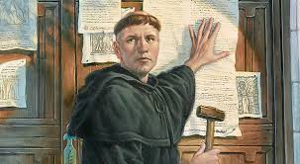
Notes:
La Reforma de la Iglesia inicio el 31 de octubre de 1517, en Wittenberg, Alemania. Un monje agustiniano llamado Martin Lutero clavó un documento conocido como las 95 tesis en la puerta de la Iglesia del Castillo. Discutiremos la Reforma con más detalle en la próxima clase, pero por ahora, tenga en cuenta que este fue el comienzo de otra identidad espiritual: la Iglesia Luterana.
Después de la Reforma luterana, hubo otros que trabajaron para reformar el cristianismo en otras partes del mundo. Por ahora mencionaremos dos de ellos: Ulrico Zwinglio y Juan Calvino. Aunque en muchos puntos su teología estaba de acuerdo con la de Lutero, no estaba de acuerdo en todos los puntos. Esto se debe a que su hermenéutica (su enfoque para interpretar las Escrituras) era diferente. También hablaremos más sobre esto en la próxima clase, pero por ahora, tenga en cuenta que su trabajo comenzó con otros grupos de iglesias. A veces llamamos a estas iglesias “reformadas” o “protestantes”.

Slide 28
La Iglesia Católica Romana
La Iglesia Cristiana
La Iglesia Luterana
Las Iglesias Protestantes o Reformadas
Notes:
Las diferentes denominaciones cristianas se pueden agrupar en tres categorías. ¿Cuáles son? La Iglesia Católica Romana, la Iglesia Luterana y las Iglesias Protestantes o Reformadas. El profesor debe tener en cuenta para los estudiantes:
La mayoría de la gente cree que la Iglesia Luterana es simplemente una de las iglesias protestantes o reformadas. Ese no es el caso. Las iglesias protestantes o reformadas salieron de la Iglesia Católica después de la Iglesia Luterana. Si bien la Iglesia Luterana está más cerca de la posición doctrinal de las iglesias protestantes que de la Iglesia Católica Romana, todavía existe una clara diferencia teológica entre la Iglesia Luterana y las otras iglesias protestantes. Los luteranos confesionales tienen su propia identidad espiritual que no es católica romana ni protestante.
Esta categorización está muy simplificada. La Iglesia Ortodoxa y la Iglesia Católica Romana difieren en muchas enseñanzas, al igual que las diferentes denominaciones en la categoría protestante/Reformada. Pero, como veremos en lecciones futuras, también comparten muchas similitudes teológicas, incluidos enfoques similares para interpretar las Escrituras.
Por eso, y por ser corto el curso, de aquí y adelante vamos a utilizar esta agrupación, reconociendo que hay variedad en estas categorías. Pero el enfoque de nuestro estudio siempre va a ser no lo que una iglesia u otra dice… sino, ¿qué dice la Biblia? Como mencionamos al inicio de las clases, el objetivo del curso es ayudarle a desarrollar una identidad espiritual basada en lo que la Biblia dice.

Slide 29
Tarea
en el grupo de WhatsApp
Notes:
Conclusión:
Repasar los objetivos de la lección

Slide 30
Oración
Notes:
Oración de clausura

Slide 31
Despedida
Notes:
Despedida

Slide 32
ACADEMIA
CRISTO
Notes:
Información adicional para el maestro: Temas que pueden surgir durante la clase:
Breve resumen de las diferencias teológicas entre la Iglesia Católica Romana y la Iglesia Ortodoxa Oriental
Información más detallada sobre la “roca” de Mateo 16:17,18
¿Qué es la sucesión apostólica en la Iglesia Católica Romana?
¿Qué es la “tradición eclesiástica” y cuáles son algunas de las enseñanzas no bíblicas que han surgido de ella?

